Slide 1
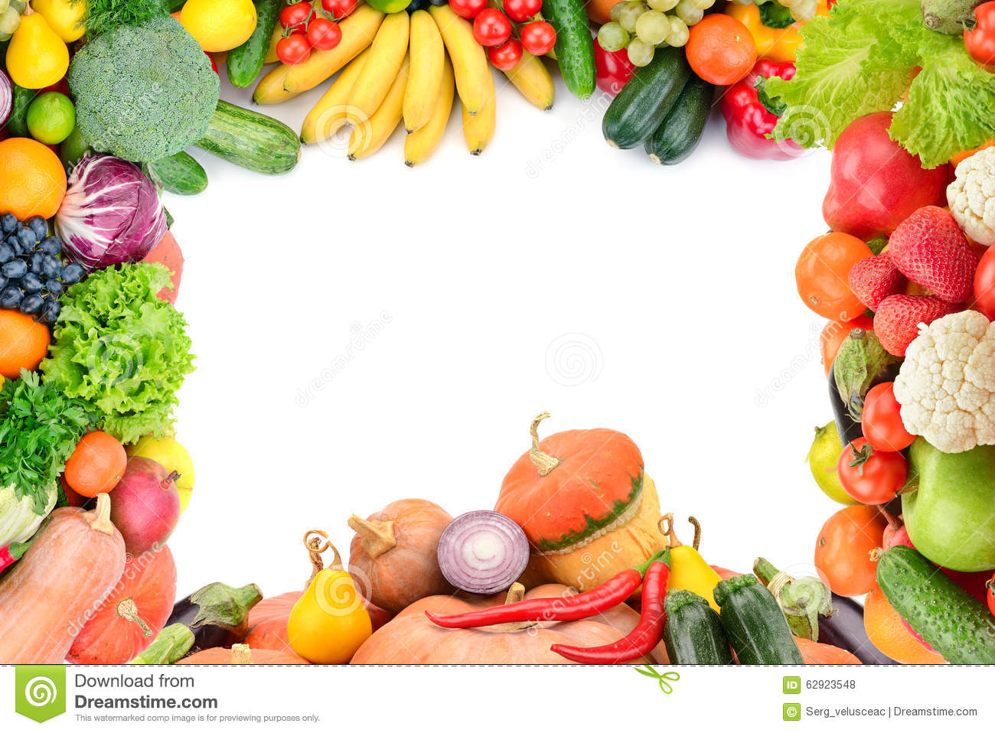
Стихи о витаминах

Slide 2
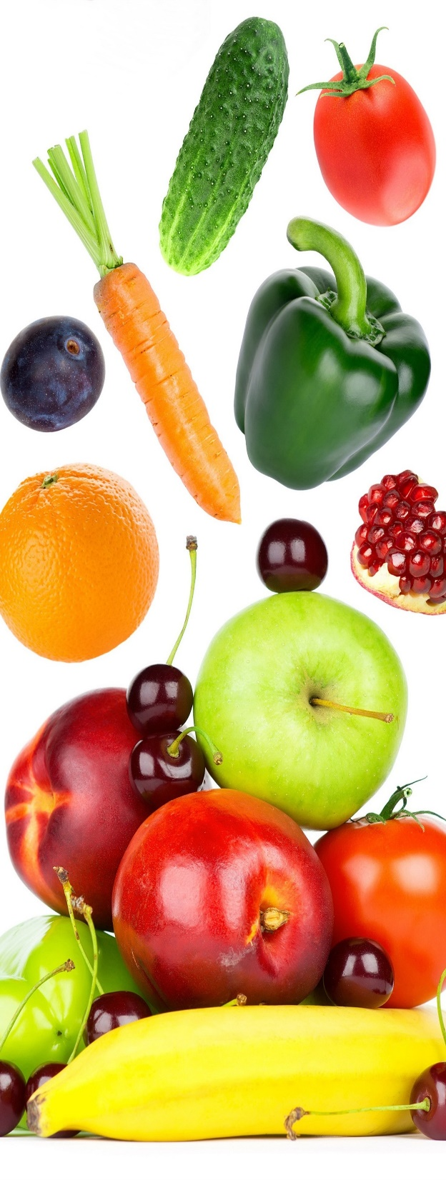
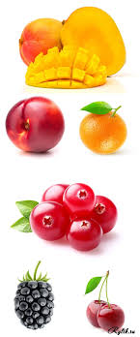
Витамины нам полезны,
Это точно знаю.
Только их не из таблеток
Я употребляю.
Получаю их из пищи
Вкусной и полезной.
Где же прячутся они?
Очень интересно.
Объясняет мама мне
Они прячутся везде.
Ты из фруктов, овощей,
Получай их поскорей.

Slide 3
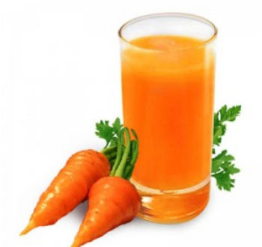
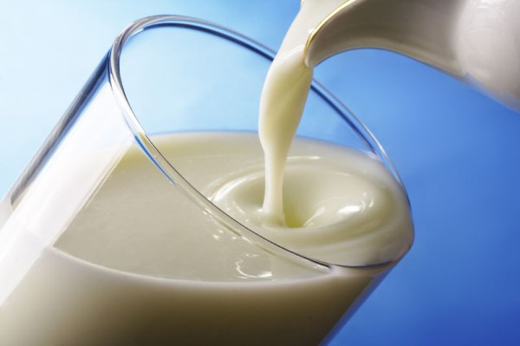
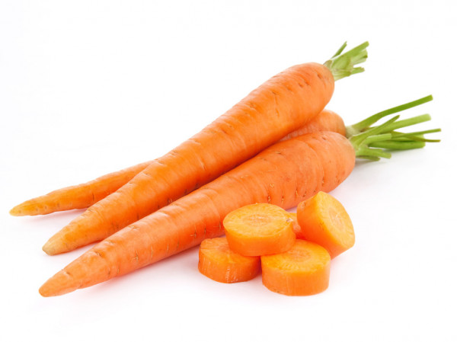
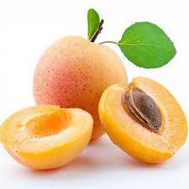
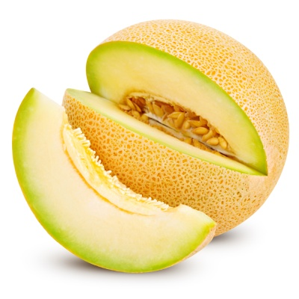
Витамин А
Помни истину простую - Лучше видит только тот. Кто жует морковь сырую Или пьёт морковный сок.
Где же витамин «А» найти, Чтобы видеть и расти? И морковь, и абрикосы Витамин в себе тот носят. В фруктах, ягодах он есть. Их нам всех не перечесть.

Slide 4
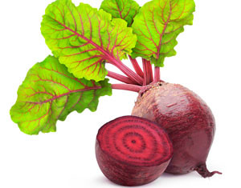
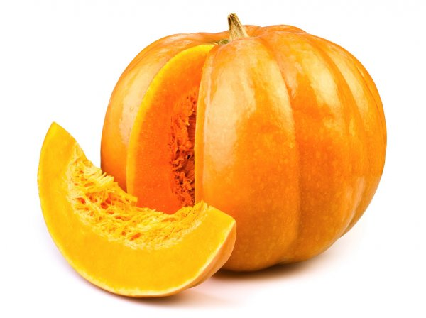
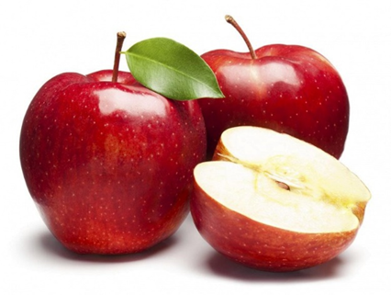
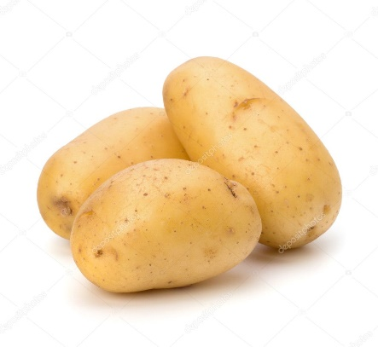
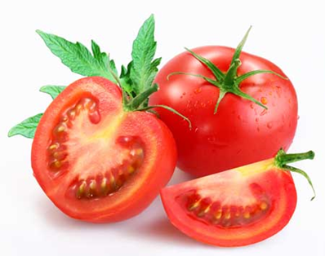
Витамин В
Очень важно спозаранку
Есть за завтраком овсянку.
Черный хлеб полезен нам-
И не только по утрам.
Свекла, яблоко, картофель,
Репа, тыква, помидор..
Витамины «В» имеют
И отдать нам их сумеют.
«В» - в наружной части злаков,
Хоть он там неодинаков.
Это вовсе не беда,
Группа «В» там есть всегда.
.

Slide 5
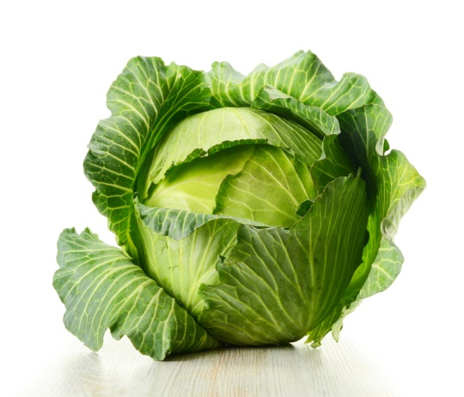
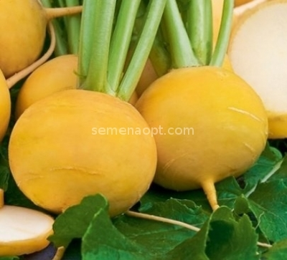
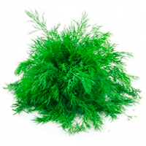
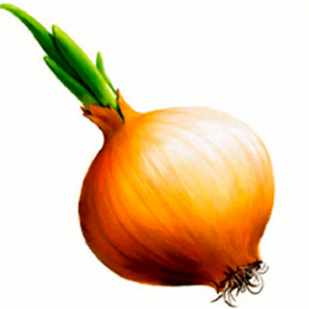
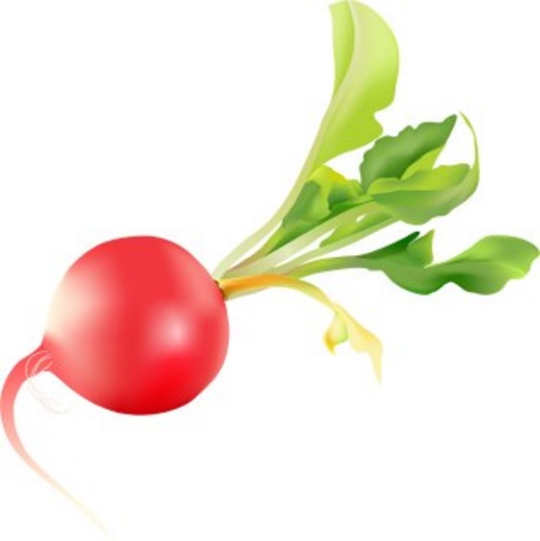
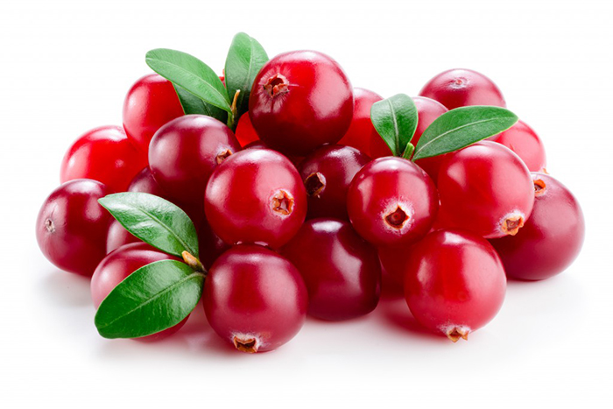
Витамин «С»
А вот «С» едим со щами,
И с плодами, овощами,
Он в капусте и в шпинате,
И в шиповнике, в томате,
Поищите на земле -
И в салате, в щавеле.
Лук, редиска, репа, брюква,
И укроп, петрушка, клюква,
И лимон, и апельсин
Ну, во всем мы «С» едим!
«С» – витамин в цветной капусте,
В укропе, свежих овощах;
Он снова в действие запустит
Уставших клеток бодрый ряд.
.

Slide 6
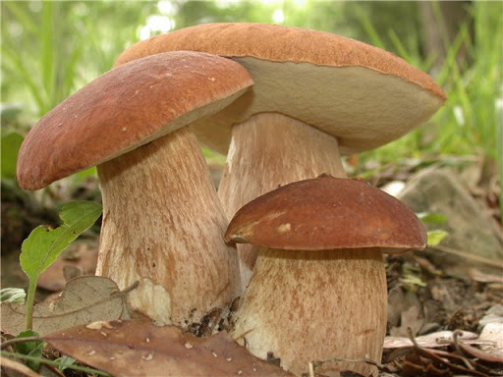
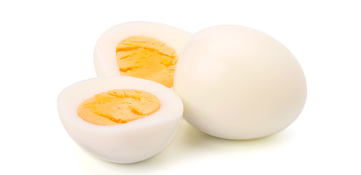
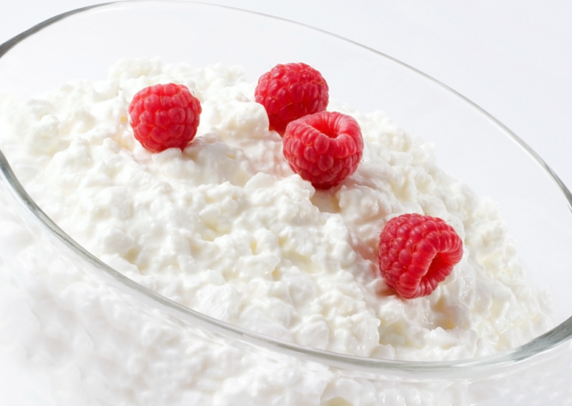
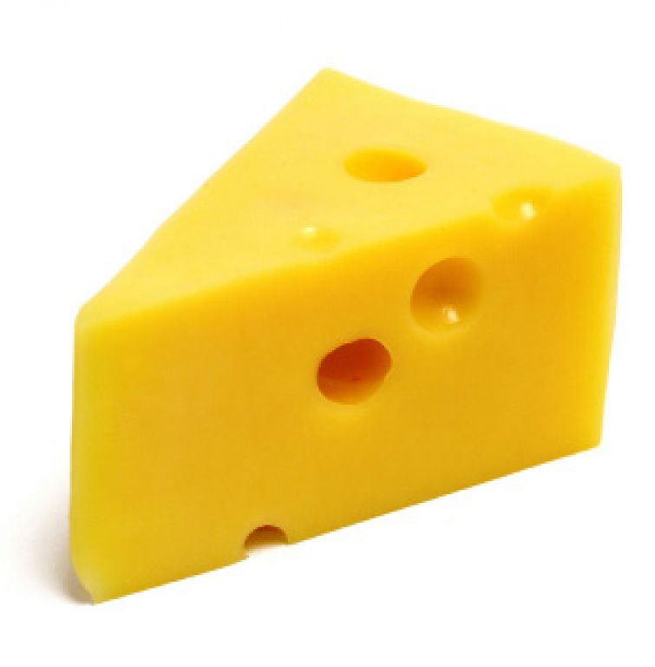
Яйца, творог, сыр, грибы
Витамина D полны.
В них живу и процветаю,
Ваши кости укрепляю.
Ещё с солнышком дружу,
Детям пользу приношу.
Если с А я вместе буду,
Одолею я простуду.
Кожу тоже защитим.
Я вам всем необходим!
.

Slide 7
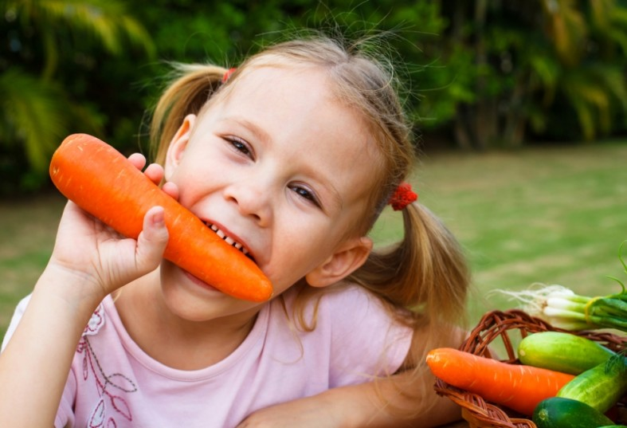
Никогда не унываю
И улыбка на лице,
Потому что принимаю
Витамины. А В С
.
БУДЬТЕ ЗДОРОВЫ!

